Slide 1
Проект.
Джойстікове світло-піаніно

Slide 2
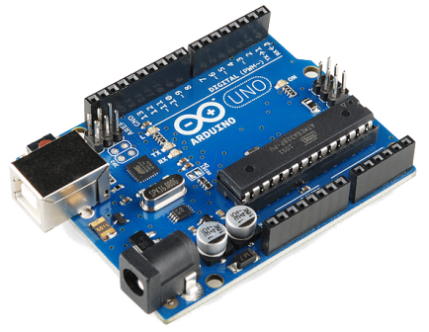
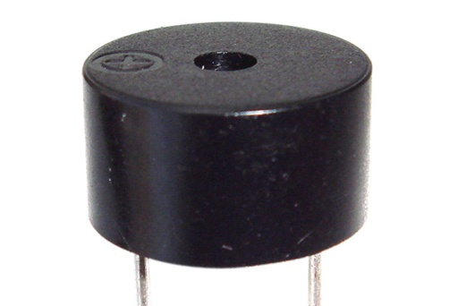
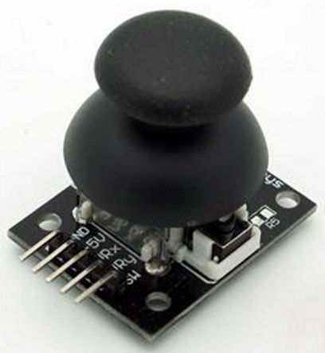
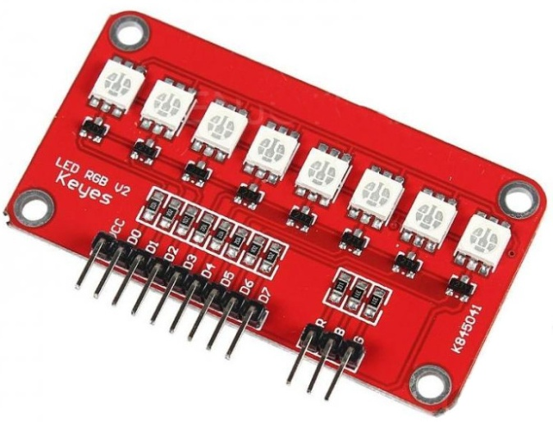

Slide 3
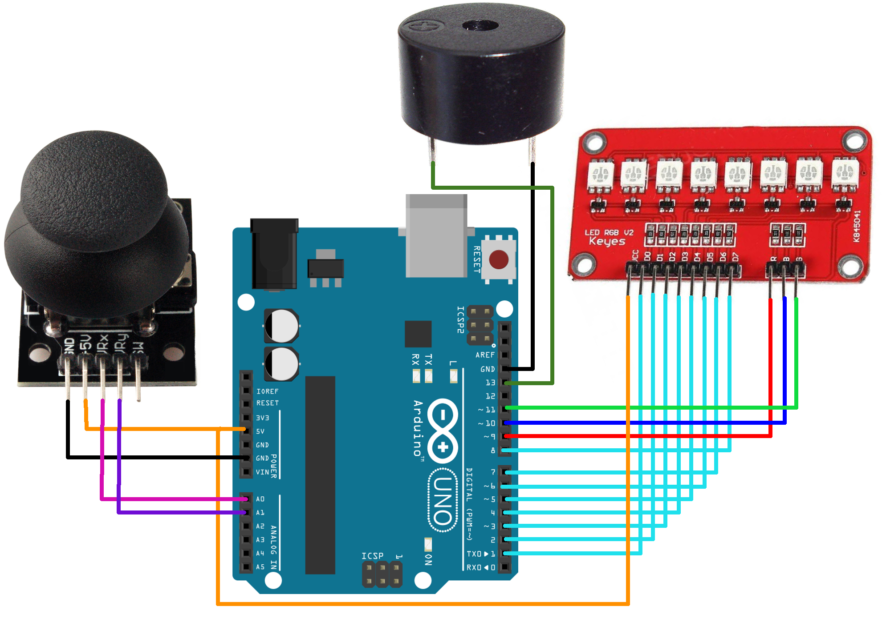

Slide 4
Частота ноти, Гц | Контp-октава | Велика октава | Мала октава | 1-а октава | 2-га октава | 3-тя октава | 4-та октава | 5-та октава
До | 33 | 66 | 132 | 264 | 528 | 1056 | 2112 | 4224
Ре | 37 | 74 | 148 | 296 | 592 | 1184 | 2368 | 4736
Мі | 41 | 82 | 164 | 328 | 656 | 1312 | 2624 | 5248
Фа | 44 | 88 | 176 | 352 | 704 | 1408 | 2816
Соль | 49 | 98 | 196 | 392 | 784 | 1568 | 3136
Ля | 55 | 110 | 220 | 440 | 880 | 1720 | 3440
Сі-бемоль | 58 | 116 | 232 | 464 | 928 | 1856 | 3712
Сі | 62 | 124 | 248 | 496 | 992 | 1984 | 3968

Slide 5
=
+ 0.5
=
+
=
+
=
+

